Slide 1
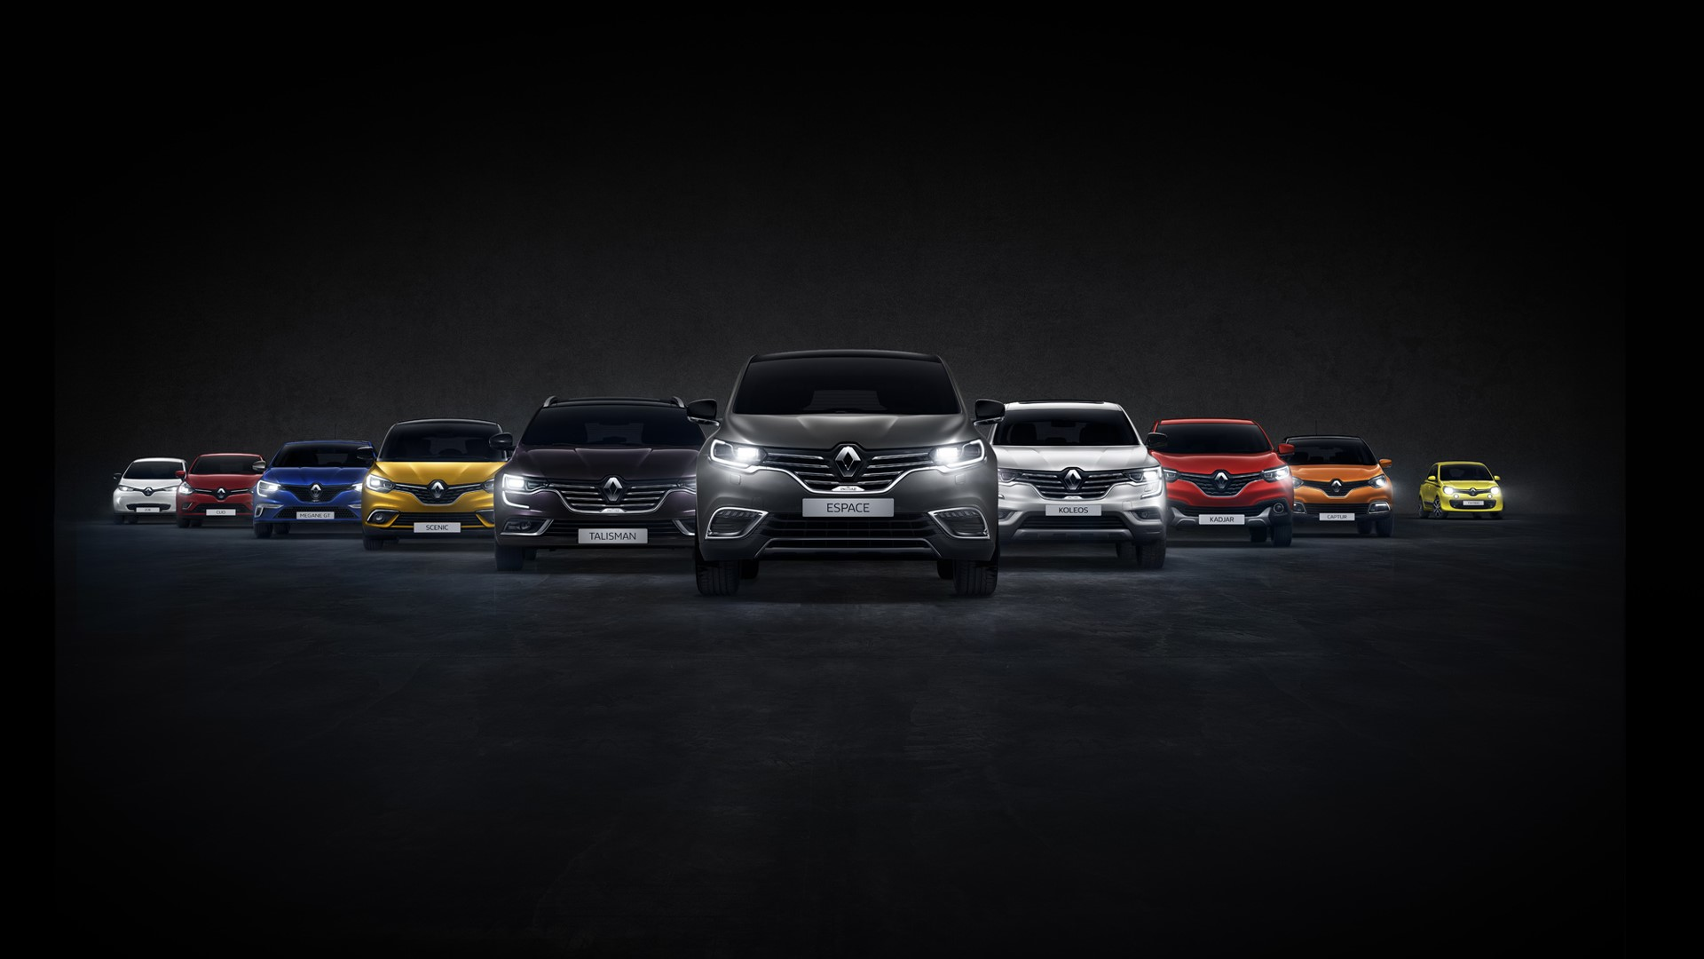
ETUDE ET AMELIORATION DU TRANSFERT DE DONNEES VERS LE VEHICULE radio, USB et liaison filaire

Slide 2
SOMMAIRE
01
01
06
18
PRESENTATION DE L’ENTREPRISE
Groupe Renault
Le site de Guyancourt
CONCLUSION
Bilan de mon étude
Bilan technique
Bilan personnel
02
04
07
21
PRESENTATION PEV
Le diagnostic en usine
Objectif de l’étude
ANNEXES
Calculs
Récapitulatifs
Gestion de projet
03
06
ARCHITECTURE D’UNE STATION PEV
Radio & Filaire
Résultats de débits
04
MMC UPDATE
MMC Update
MMC Directory
MMC Write
12
05
OUTIL PREDICTIF
16

Slide 3
01
01
PRESENTATION DE L’ENTREPRISE

Slide 4
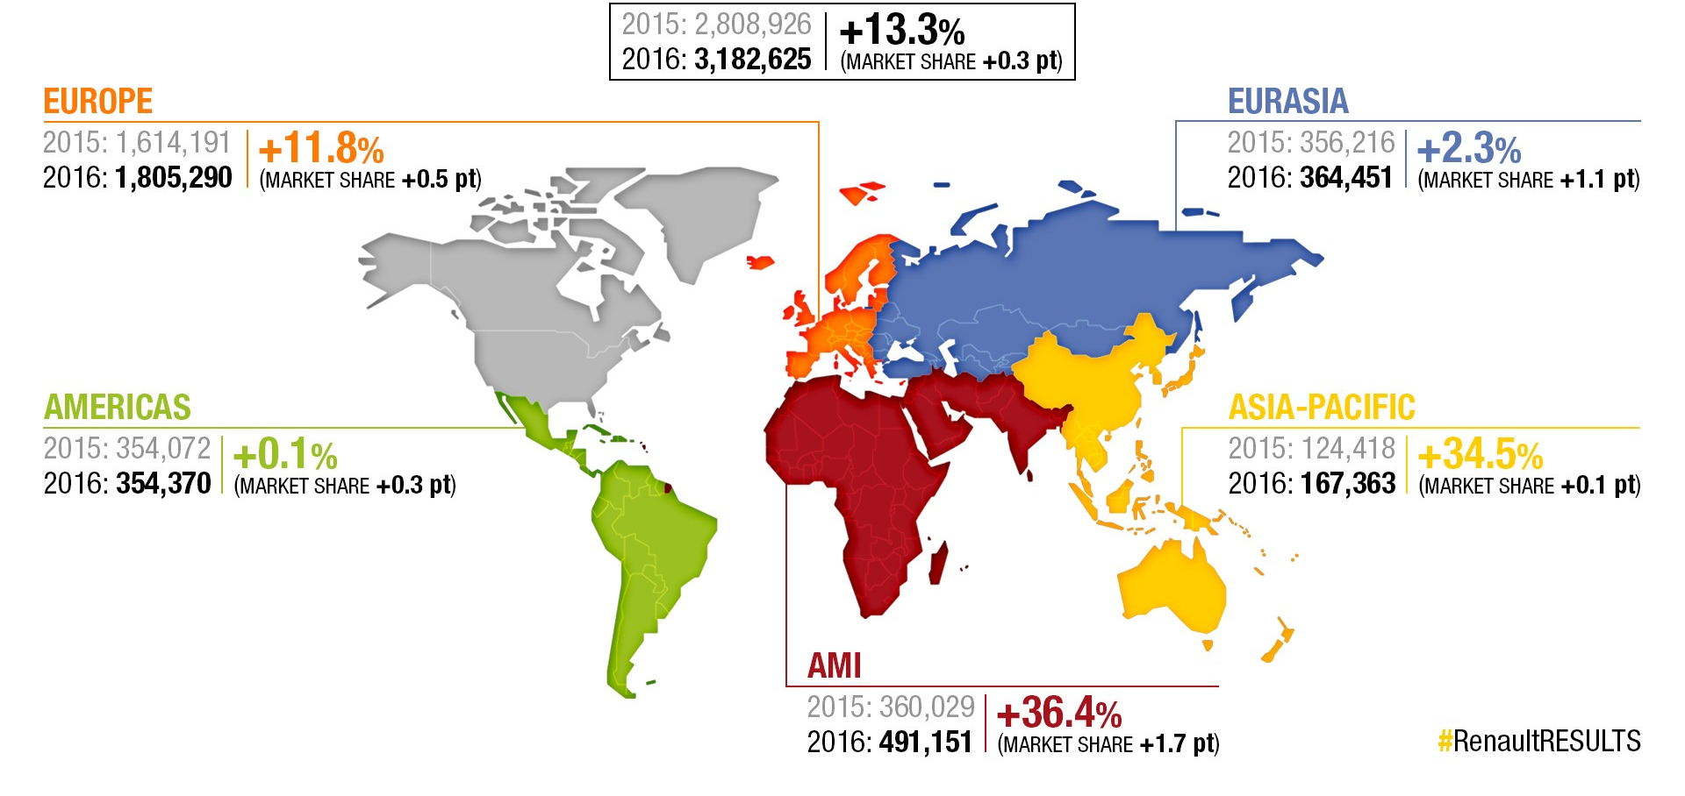
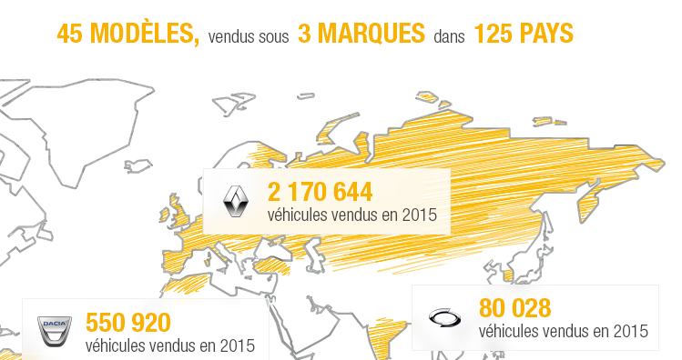


01 – Le Groupe Renault dans le monde
02
Constructeur automobile français, depuis 1899
Effectifs de 125 000 collaborateurs dans 37 pays (37% en France),
Un chiffre d’affaire en 2016 de 51 milliards d’euros,
Plus de 36% de croissance en 2016,
Des ingénieries en région Île-de-France mais aussi en Roumanie, Inde, Corée, Brésil, …
Implantation d’une vingtaine d’usines dans le monde sur les 5 continents,
Premier constructeur de voiture électrique en Europe,
L’alliance Renault – Nissan était le 4eme groupe mondial en 2016.

Slide 5

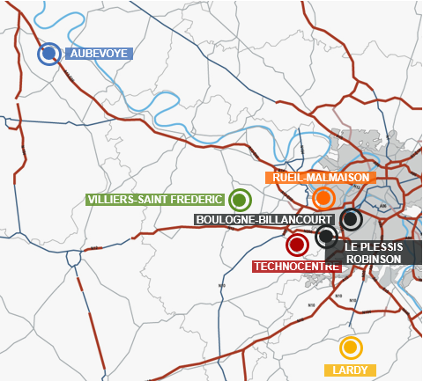
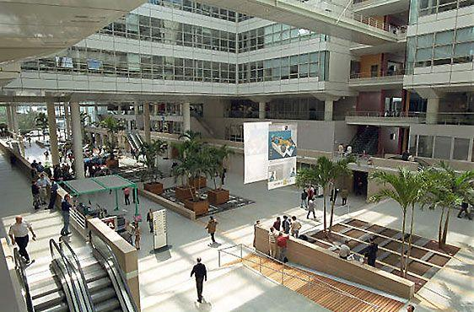
01 - Le site de Renault Guyancourt (R&D)
03
Le Technocentre Renault est un centre de recherche et développement où sont conçues les futures voitures du groupe Renault,
Le plus grand centre de recherche et développement de France,
Inauguré en 1998,
Se trouve à Guyancourt dans les Yvelines à environ 30 km à l'ouest de Paris,
Tous les corps de métiers automobile sont représentés avec 12 000 employés actif sur le site,
En relation avec plus de 128 pays dans le monde entier,
Véritable ville avec 8 bâtiments, 9 restaurants, 900 salles de réunions, 2000 postes CAO…

Slide 6
04
02
PRESENTATION PEV
(process electronic vehicule)

Slide 7
02 – L’UET - développement diagnostic usine (Mission du PEV)
05
La mission de l’UET est de mettre en œuvre le Process Electronique Véhicule (PEV) en usine de carrosserie montage,
Les activités PEV concernent 20 personnes en R&D, et 50 personnes sur les 24 sites de productions Renault dans le monde entier,
Le PEV a trois objectifs :
Fabrication (- rendre l’électronique véhicule opérationnelle)
Reprogrammation (ex : injections)
Configuration (ex : intervalle de vidange)
Apprentissages (ex : clés, SSPP, développée de pneu, …)
Effacement des « faux défauts » (ex : lors de connexion batterie)
Initialisation des systèmes
Contrôle (- vérifier les raccordements électriques réalisés par l’usine
- vérifier la conformité des référencés des calculateurs électronique - diagnosticable)
Traçabilité (- remonter les informations de traçabilité acquises par le PEV vers les Systèmes
d’Information de l’entreprise pour permettre la réparabilité du véhicule dans le réseau)
Le PEV (process électrique véhicule) est appliqué sur 100% des véhicules Renault produits

Slide 8
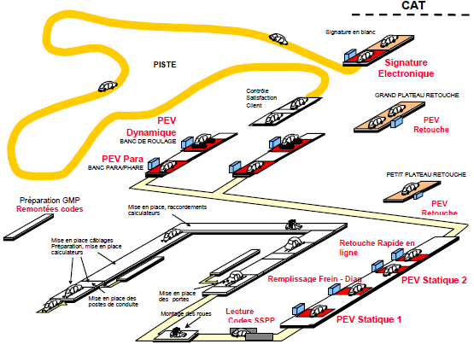
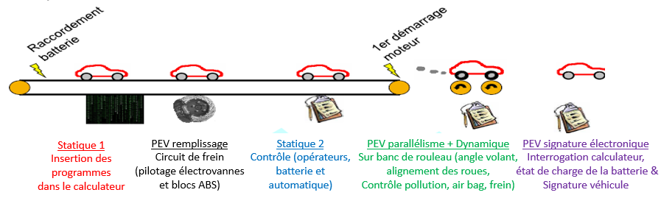
02 – Le PEV
Le Statique 1
Le Statique 2
Les bancs
Le Dynamique
La SEV

Slide 9
07
03
ARCHITECTURE D’UNE STATION PEV

Slide 10
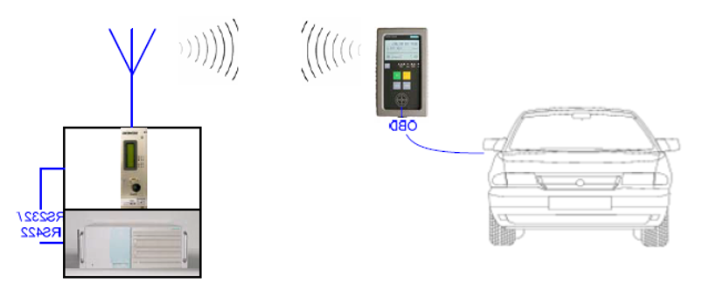
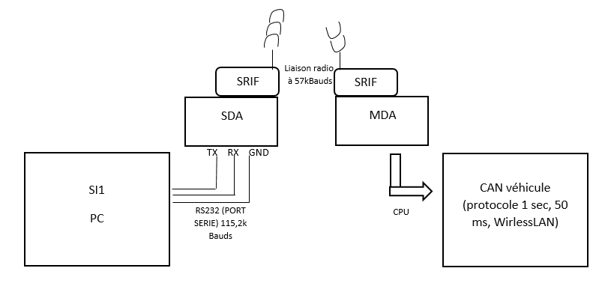
03 – Liaison avec le véhicule
08
Référence actuelle en usine :
ST-SDA = RS232: 115 kBauds
SDA-MDA = RF: 57,6 kB
Liaison bus CAN: 20 kBytes sur la prise diagnostic
MDA
SDA
RS232
Station SIDIS

Slide 11
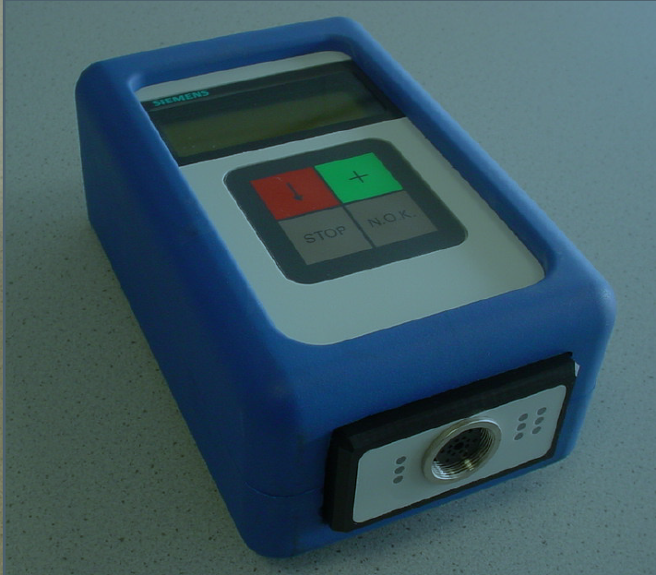
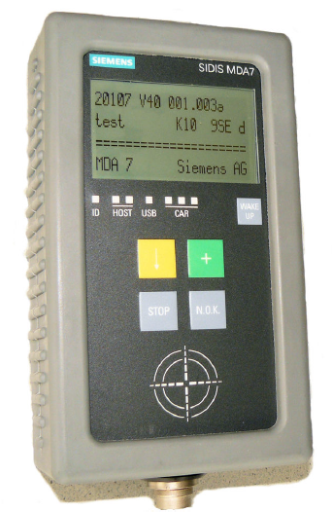
03 - Explication des tests
Estimer les gains possibles en modifiant les différents éléments de la chaine de communication:
Vitesse liaison RF (57kB/115kB – évolution de la fréquence porteuse de 2,4Gz à 5,7Gz),
Type de récepteur (MDA6-MDA7),
Type d’émetteur Radio (SDA5/SDA7),
Liaison filaire vs radio,
Moyenne de débit réalisée avec 7 fichiers de calibrations unitaire de tailles différentes (de 25ko à 5,7Mo),
Avec et sans activation de la gestion des commandes boutons et affichages.
09

Slide 12
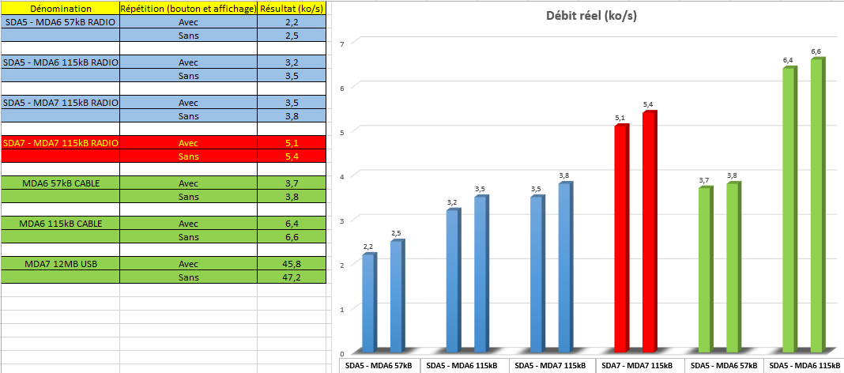
01 - MMC Update : Débit transfert fichier unitaire
10
Radio et filaire
Débits en ko/s des différentes configurations matérielles , triées par type (liaison radio/filaire) et technologie (MDA6/7 – SDA5/SDA7).
MDA d’origine +45% +73% +145% +73% +200%
usine (2,2 ko/s)

Slide 13
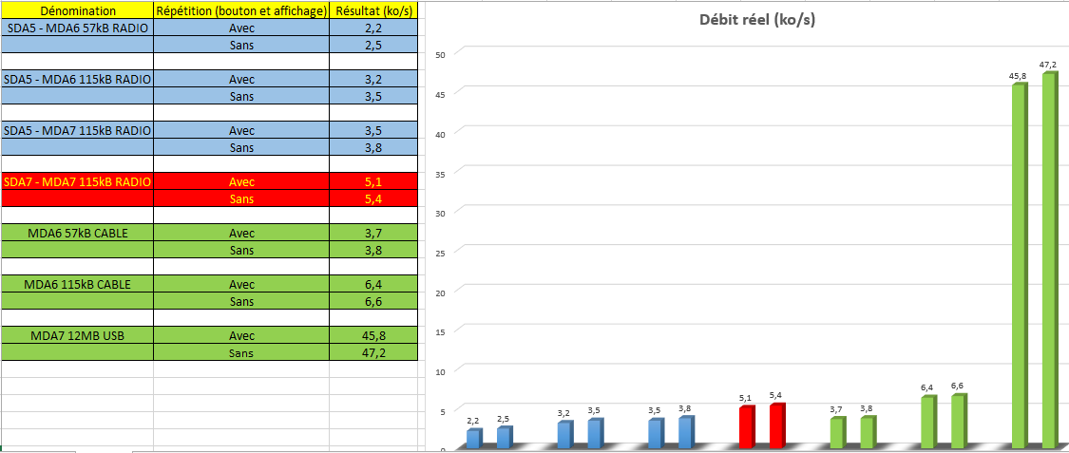
01 - MMC Update : Débit transfert fichier unitaire
11
Avec USB

Slide 14
12
04
MMC UPDATE
CHARGEMENT DES FICHIERS DANS LA MÉMOIRE INTERNE DU MDA

Slide 15
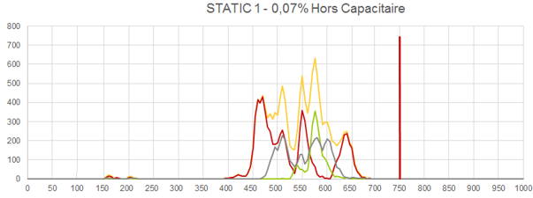
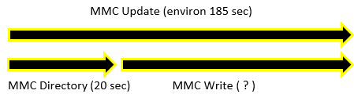
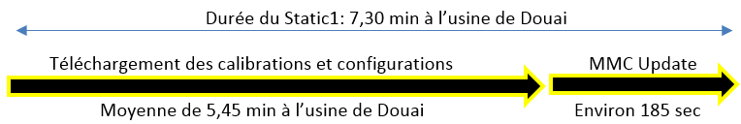
04 - MMC Update
13
La MMC Update est l’action la mise à jour des donnée réalisée durant le temps restant du statique1. Cette opération est réalisé après les opérations actives de statique1 sur le véhicule (programmation des calculateurs).
Temps MMC Update: Temps MMC Directory + Temps MMC Write

Slide 16
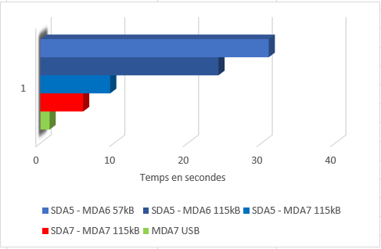
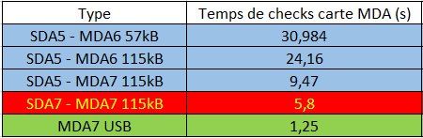
04 - MMC Directory
14
La MMC Directory consiste à checker les fichiers de calibration déjà présents dans le MDA. Cette opération va détecter les fichiers absents et les téléchargera dans le MDA. Si des fichiers obsolètes sont identifiés ils seront supprimés instantanément,
Tests réalisés avec 148 192 500 octets (soit 148 Méga octets),
Tests réalisés avec 873 fichiers différents.
Calculs approximatifs et approfondis en annexes
Traitement des fichiers en fonction de leurs nombres et non la taille ni le type,
Prendre en compte le temps de passage d’un fichier à l’autre qui est variable en fonction des différentes configurations matérielles (Annexes).

Slide 17
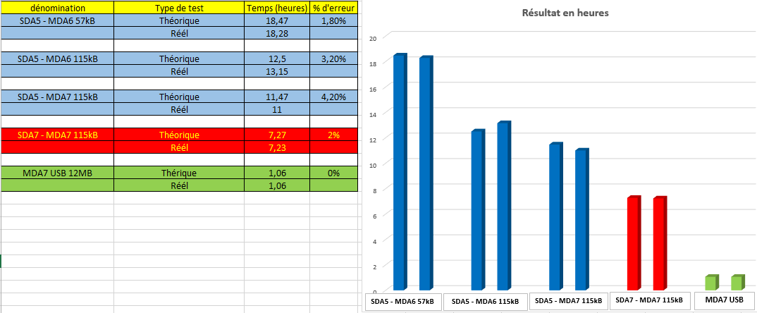
04 - MMC Write
15
La MMC Write consiste en l’écriture des fichiers de calibration de la station SIDIS vers MDA (MAJ de celui-ci). Nous nous intéressons aux transferts type SRIF (radio) et au MDA7 SRIF & USB :
Tests réalisés avec 148 192 500 octets (soit 148 Méga octets),
Tests réalisés avec 873 fichiers différents.
MDA d’origine +39% +66% +153% +1724%
usine
Calcul théorique:
(Taille du fichier / Débit) + temps de perte entre les fichiers

Slide 18
16
05
OUTIL PREDICTIF

Slide 19

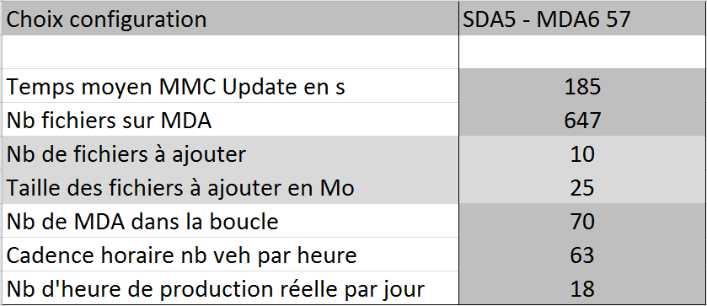
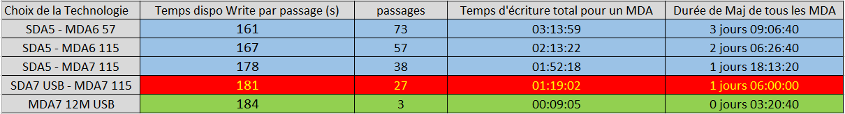
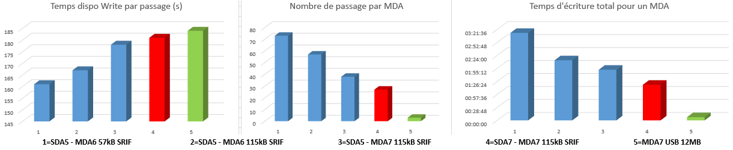
05 - Outil prédictif d’évaluation du temps de MAJ du MDA
17
Spécificité de l’usine de Douai
Donnée type pour une semaine complète
Taille des fichiers prévue dans 6 mois
Configuration pour les systèmes SRIF et USB

Slide 20
18
06
CONCLUSION

Slide 21
07 - Conclusion technique
19
07 - Perspective d’avenir
En 2022 le coût de la valeur ajouté par les programmes véhicules devrait passer de 23% à 40% (BFM),
Installation du nouveau matériel en usine (mise en œuvre du MDA7 115kB début 2018),
Etude réalisé pour une mise en œuvre le plus tôt possible avec un durée de vie de 2 ans,
Reprise de mon travail pour développer une étude sur le transfert des données en réseau Wifi.

Slide 22
07 - Conclusion technique
20
Utilisation et acquisition des connaissances en réseau, communication et en gestion de projet,
Apprentissage d’outils Renault tel que SIDIS, ProgramDataAssignment, logiciels espions, documentations, calculateurs, liaison radio, SDA, MDA, TRX …
Gain d’efficacité dans le travail et la réalisation de mes taches,
Partage des connaissances avec les personnes ayant la connaissance des outils et du monde de l’usine.
07 - Conclusion personnelle
Découverte d’une entreprise à dimension internationale,
Découverte d’un périmètre de l’entreprise inconnu du grand public,
Rencontre de nouvelles personnes qui m’ont transmis leurs expériences,
Acquisition d’une plus grande autonomie, d’une meilleure attention aux informations, prise de décision, méthode de travail…
Le point positif : un très bon déroulement de stage, je recommande Renault pour l’accueil de stagiaire GEII,
Le point négatif : je n’ai pas pu présenter les résultats de ma dernière manipulation.

Slide 24
21
07
ANNEXES

Slide 25
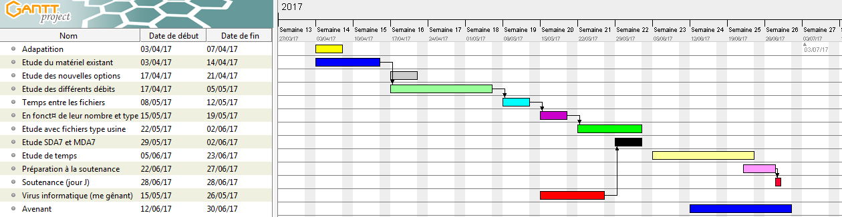
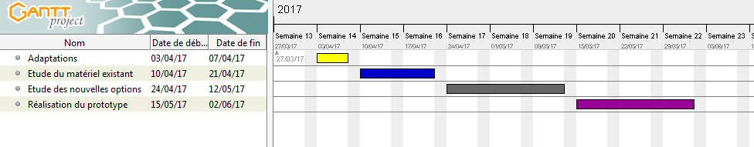
07 – Gestion du projet
22

Slide 26

07 – Les différents calculs
23
=
+
Calcul approximatif :
Temps d’un MMC Directory :
(Temps d’un fichier * Nombre de fichier dans le MDA)
Temps d’un MMC Write :
(Taille du fichier / Débit) + Temps total de perte entre les fichiers
Calcul approfondi :
Temps d’un MMC Directory :
[(Temps d’un paquet*Nombre de paquet + Temps du dernier paquet)*Nombre de fichier dans le MDA]*1,01
Temps d’un MMC Write :
Identique que précédemment

Slide 27
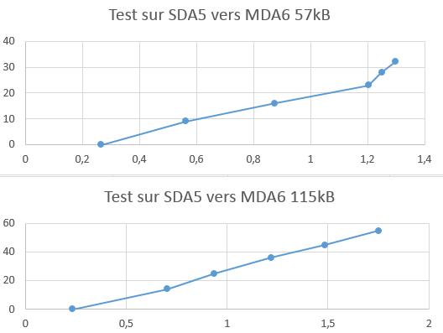
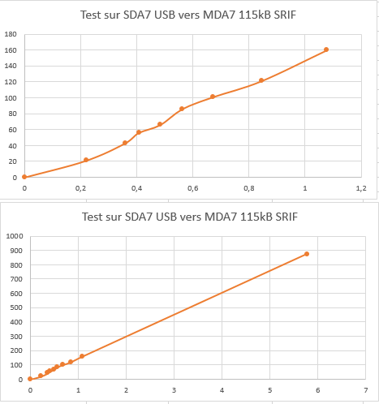
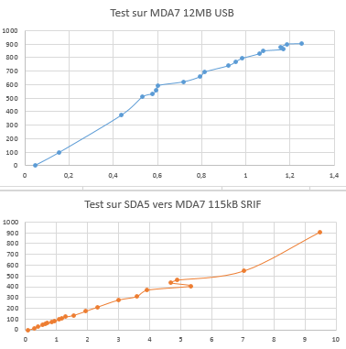
07 - MMC Directory (traitement)
24
Sur les graphiques, prise d’information toutes les 5 minutes
Axe des abscisses, temps mis pour le traitement de x fichiers
Axe des ordonnés, nombre de fichiers traités
Le temps de traitement ne dépend que du nombre de fichier et non de leur taille
Le traitement commence par les petits fichiers puis la MMC Directory les traite par ordre croissant

Slide 28
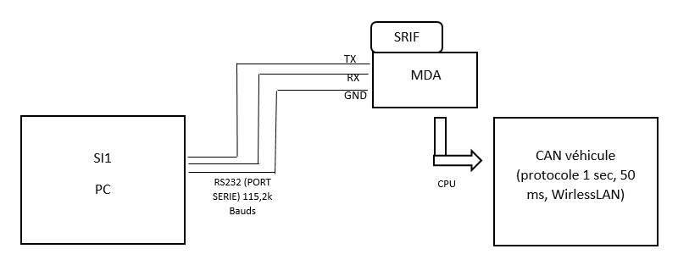
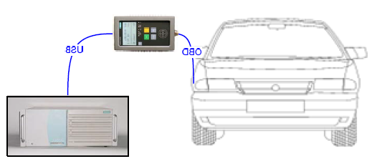
03 - Radio
Référence actuelle en usine :
ST-SDA = RS232: 115 kBauds
SDA-MDA = RF: 57,6 kB
25
MDA
SDA
RS232
Station SIDIS
03 - Filaire
MDA

Slide 29
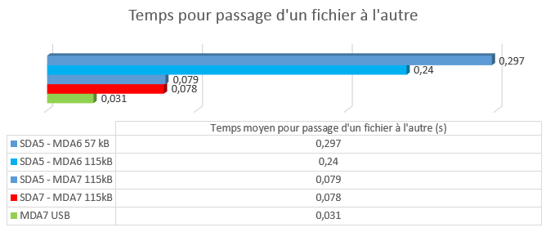
01 - Transfert multi fichiers
26
Temps perdu en traitement de fichier:
Temps entre deux fichiers * nombre de fichier

Slide 30
03 - Le constat
Aujourd’hui les besoins en quantités de données à transférer vers le véhicule sont de plus en plus important. La technologie utiliser actuelle propose un débit de transfert insuffisant.
03 - Fonctionnement actuel:
On anticipe le chargement sur le MDA des fichiers de données à programmé dans les calculateurs des véhicules afin de ne pas être limité par le débit de la laison radio entre la station et le MDA.
03 - L’objectif:
Identifier les différentes opportunités pour augmenter le débit de la liaison entre la station PEV et le bord de chaine et le véhicule dans l’architecture matériel actuel.
27
03 - Explication des tests
Estimer les gains possibles en modifiant les différents éléments de la chaine
de communication:
Vitesse liaison RF (57kB/115kB)
Type de récepteur (MDA6-MDA7)
Type d’émetteur Radio (SDA5/SDA7)
Liaison filaire vs radio
Moyenne de débit réalisée avec 7 fichiers de calibrations unitaire de tailles différentes (de 25ko à 5,7Mo).
Avec et sans activation de la gestion des commandes boutons et affichages

